Slide 1
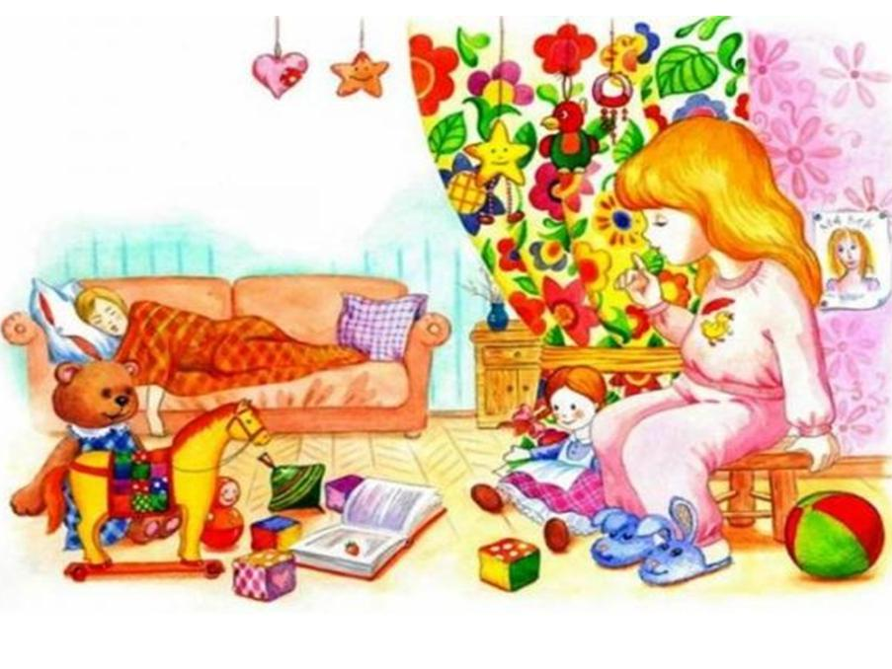
Елена Благинина
«Посидим в тишине»

Slide 2
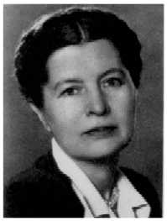
Елена Александровна
Благинина (1903-1989) - русский поэт, переводчик.
В детскую литературу Елена Александровна пришла в начале 30-х годов. Именно тогда на страницах журнала «Мурзилка», где печатались такие поэты, как Маршак, Барто, Михалков, появилось новое имя - Е. Благинина.
«Ребята любили и её, и её стихи - замечательные стихи о том, что близко и дорого детям: про ветер, про дождик, про радугу, про берёзки, про яблоки, про сад и огород и, конечно, про самих детей, про их радости и горести», - вспоминает литературовед Е. Таратута, работавшая тогда в библиотеке, где авторы «Мурзилки» выступали перед маленькими читателями.

Slide 3
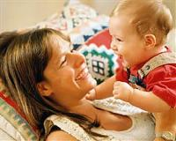

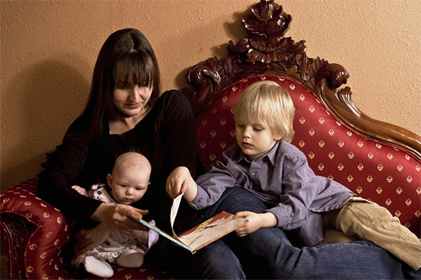
Мама – главное слово в жизни любого человека. А Елена Благинина в своих стихах учила детей любить, ценить, уважать, бережно и заботливо относиться к родному человеку.

Slide 4
Мама спит, она устала…
Ну и я играть не стала!
Я волчка не завожу,
А уселась и сижу.

Slide 5
Не шумят мои игрушки,
Тихо в комнате пустой.
А по маминой подушке
Луч крадётся золотой.

Slide 6
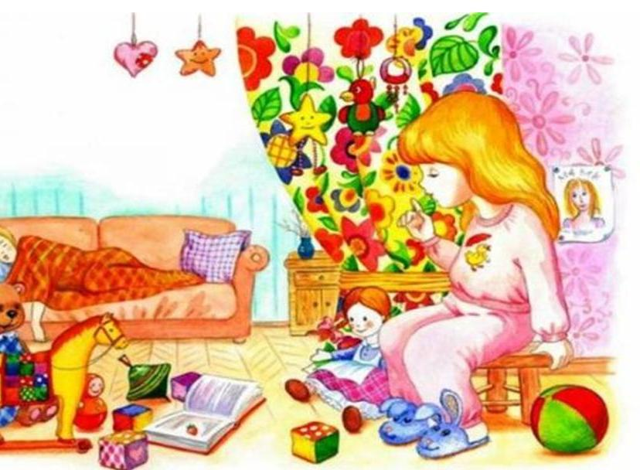
И сказала я лучу:
– Я тоже двигаться хочу!
Я бы многого хотела:
Вслух читать и мяч катать,
Я бы песенку пропела,
Я б могла похохотать,
Да мало ль я чего хочу!
Но мама спит, и я молчу.

Slide 7
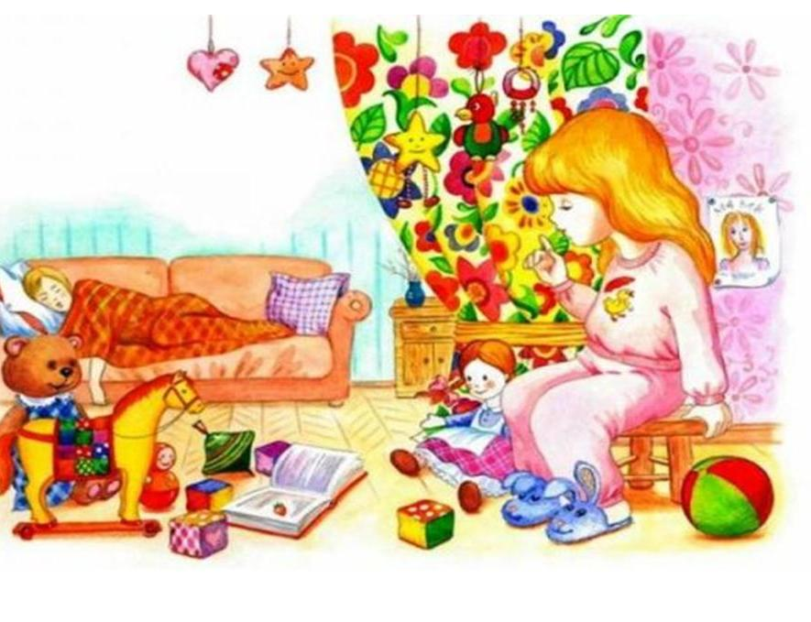
Луч метнулся по стене,
А потом скользнул ко мне.
– Ничего, – шепнул он будто, – Посидим и в тишине!..

Slide 8
СЛОВАРЬ ОЖЕГОВА:
Волчок- игрушка в виде кружка, шарика на вращающейся оси.
Метнулся – резким движением броситься куда-нибудь.
Скользнул – быстро и незаметно пройти, промелькнуть
Презентация подготовлена для детей детского объединения «Полянка»
Педагог Репина И.Н.

